Slide 1
Ortaokul Öğretmenlerinin
Okul Kültürü Profili ve
Örgütsel Güvene İlişkin Algıları Arasındaki İlişki
Milli Eğitim Dergisi 211 Nolu Sayı

Slide 2
GİRİŞ
Toplumların tarihten devraldıkları maddi ve manevi mirasların toplamı olarak tanımlayabileceğimiz kültür, birbirinden farklı pek çok disiplin tarafından inceleme ve araştırma konusu olmuştur. Bunun en önemli nedenlerinden birinin, kültürün toplumsal açıdan bir toplumun fertlerini bir arada tutan bir çimento görevi görmesi olduğu söylenebilir.
Daha mikro düzeyde incelendiğinde ise kültür, bir örgütteki çalışanların önceden belirlenmiş kuralların ötesinde davranmalarını ya da örgütsel yaşamın tüm boyutlarını etkileyen sosyal bir bütünlük ve kimlik bilincine ulaşmalarını sağlamaktadır.

Slide 3


Bürokratik Okul Kültürü
İlkçağlardan beri kullanılan bir örgütleme biçimi olmasına rağmen , alan yazında Max Weber adıyla anılan bürokrasi, bütün çağcıl yönetimsel örgütlerin yapılanmalarında gözlenebilmektedir . Klasik örgüt teorileri içinde yer
alan ve Weber tarafından en etkili yönetimsel örgüt biçimi olarak nitelendirilen bürokrasi her şeyin kural ve düzenlemelere dayandırıldığı, iş ilişkilerinin nesnel standartlara bağlandığı, işbölümünün, uzmanlaşmanın ve hiyerarşik yetkinin var olduğu, rasyonel ve merkeziyetçi bir yapıdır.
Uzmanlık, deneyim ve başarı temelinde bir terfi sisteminin tercih edildiği bu örgütlerde, terfiler üstlerin değerlendirmesine göre yapılır. Bu kültüre sahip örgütler güç ve kontrole dayanır. Oturmuş ve düzenli bir örgüt yapısının olduğu bu örgütlerde, düzeni sağlayan yasa ve yönetmeliklerin olması, işleyişte tam benzerliği ve tekdüzeliği sağlar.
Hiçbir kural ve norm kişisel olmadığından örgütteki tüm işgörenlere aynı şekilde uygulanır. Güçlü bürokratik bir kültüre sahip örgütler yaratıcı ve hırslı işgörenleri cezbetmez.

Slide 4
Bürokratik Okul Kültürü
Bir okuldaki yapı ve işleyişin ne kadar bürokratik olduğunun belirlenmesi pek çok araştırmacının ilgi odağı olmuştur. Ancak alan yazında bu noktada birbirinden farklı yaklaşımlar olduğu söylenebilir. Bazı araştırmacılar okulu bu anlamda bütünsel olarak değerlendirirken bazıları ise boyutlu bir yaklaşımın izlenmesi gerektiğini belirtmektedir . Bütünsel yaklaşımı benimseyen araştırmacılar, bir örgütün ya tamamen bürokratik olacağını ya da olmayacağını savunmaktadır.
Eğitim örgütleri açısından bakıldığında bir okulun bürokratik olduğunun söylenebilmesi için, o okulda bürokratik örgüt özelliklerinin üst düzeyde gözlenmesi gerektiği belirtilmektedir . Boyutlu yaklaşımı savunan araştırmacılar ise bir örgütün bir boyutu ya da özelliği ile oldukça bürokratik olabileceğini ancak diğer boyutlarında bürokratik özelliklerin olmayabileceğini belirtmektedir . Bu bağlamda okullar sahip oldukları özellikler açısından, az bürokratik ile çok bürokratik arasındaki bir çizgi üzerinde yer alabilirler . Bu durum bir bakıma okul yöneticilerinin bürokratik yönetimin ilkelerine ilişkin bilgi ve becerileri ile ilgilidir.
Bürokrasiyi bilen ve etkili şekilde kullanan okul yöneticileri, bürokrasinin olumsuzluklarını ortadan kaldırarak amaçlar doğrultusunda kullanabildikleri için etkililiği sağlayabilirler . Buna karşın yöneticilerin okullarda aşırı katı ve kuralcı bir bürokratik yapıyı ve işleyişi benimsemeleri okulda bazı sorunların yaşanmasına neden olmaktadır.

Slide 5
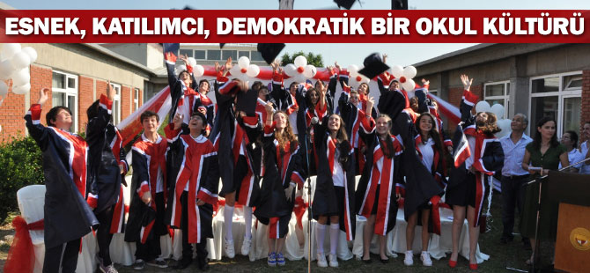
Destekleyici Okul Kültürü
Destek kültürü herkesin değerli olarak görüldüğü örgütlerde görülebilecek bir kültür türüdür. Bu kültüre sahip örgütlerin açık ve uyumlu çalışma ortamı, genişletilmiş bir aile ortamına benzetilebilir. Bu nedenle “Biz büyük mutlu bir aileyiz” bu tür örgütlerin ana sloganıdır.
Bürokratik örgütlerdeki tekdüzeliğin tersine, bu örgütlerde işgörenlere sosyal ihtiyaçların karşılanması için arkadaşlık geliştirme ve meslektaşlar ile yakın ilişkiler kurma olanakları sunulmuştur.
Destekleyici kültürlerdeki örgütlerde paylaşımcı değerler, informal ilişkiler, yardımlaşma, güven ve karara katılmaya önem verilir.

Slide 6
Destekleyici Okul Kültürü
Eğitim örgütlerinin hem yapısında hem de havasında kişiler arası ilişkiler ve grup dinamiğinin rolü ve önemi oldukça fazladır. Çünkü eğitim örgütleri diğer örgütlere göre daha informal bir yapı içerisinde çalışır.
Çok gruplu olan eğitim örgütlerinde yöneticiler informal örgüte duyarlılık gösterip uyumlu çalıştıklarında, işgörenler arasındaki işbirliği artar ve örgütsel amaçların gerçekleştirilmesine katkıda bulunur. Başarılı bir okul yöneticisi, okul içerisindeki informal grupları okulun amaçları doğrultusunda harekete geçirecek bir yaklaşım izlemeli , çalışanlarını kişisel ve mesleki açılardan desteklemenin yollarını aramalıdır.
Destek kültürünün baskın olduğu okullarda, insan ilişkileri ve güvene dayalı bir okul atmosferi olduğundan, çalışanlar arasında karşılıklı saygı, anlayış ve işbirliği gözlemlenir.

Slide 7

Yenilikçi Okul Kültürü
Değişim tarihsel süreç içerisinde hep var olmuştur ve yaşam sürdükçe de var olacaktır. Ancak günümüzde değişimin hızı, yoğunluğu ve değişimden etkilenme derecesi geçmişe oranla farklılaşmıştır. Hızlı değişimlerin yaşandığı günümüzde, değişen insan ve toplumsal yapı örgütleri de değişime zorlamaktadır.
Zaten örgütlerin çevrelerinde yaşanan değişimlerden etkilenmeden varlıklarını sürdürmeleri beklenemez. Çevresindeki değişimlere uyum gösteremeyen örgütler gerileyip yok olurken, değişen çevrenin gereksinimlerini karşılayabilen örgütler varlıklarını sürdürmekte ve gelişmektedir.
Örgütsel yenilik/değişim olarak nitelendirilebilecek bu olgu; toplumsal değişim içinde gerçekleşen, toplumsal değişimden doğrudan etkilenen ve zaman içinde artarak çevresini de etkileyebilen bir özellik göstermektedir.

Slide 8
Okul Kültürünü Etkileyen
Bir Değişken Olarak Güven
Sosyal bir varlık olan insanın ilişkilerini sağlıklı bir şekilde sürdürebilmesi için en temel ihtiyaçlardan biri güvendir. Ancak günlük hayatta güven sadece insanlar arasındaki ilişkiler için değil; hava durumu, seyahat çizelgeleri, arabalar, hayvanlar ve kurumlar için de kullanılmaktadır. Bu açıdan bakıldığında güvenin günlük hayatın sosyal, politik ve ekonomik vb. pek çok alanını etkilediği söylenebilir.
Örgütler de insanlar ve insanlar arasındaki ilişkilerden oluştuğundan, sosyal yaşamda güvene ne kadar ihtiyaç varsa örgütsel yaşamda da güvene o kadar, hatta belki daha fazla, ihtiyaç vardır. Ancak son dönemlerde insanların hem resmi hem de özel kurumlara duydukları güvenin azaldığı belirtilmektedir.
Yapılan araştırmalardan elde edilen sonuçlar sadece kurumlarımıza değil, liderlerimize ve birey olarak birbirimize duyduğumuz güvenin de azaldığını göstermektedir . Öyle ki günümüz toplumlarında arkadaşlar ve eşler bazen birbirlerine olan güvenini sorgulamakta, vatandaşların hükümetlere olan inancı sarsılmakta; adalet sistemi, medyadaki haberler, para birimleri ya da hasta-doktor ilişkileri açısından bireyler kimin ya da neyin güvenilir olduğunu sorgulayabilmektedir. Böyle bir ortamda toplumu ve toplumun önemli sayılabilecek kurumlarını güçlendirmek için her zamankinden daha fazla güven oluşturmaya ihtiyaç duymaktayız.

Slide 9
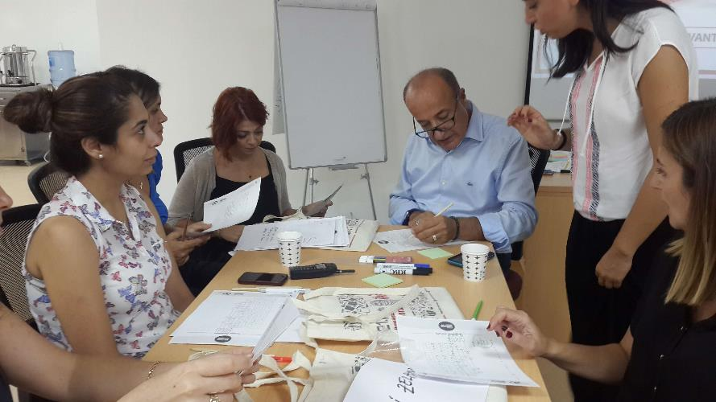
Tartışma, Sonuç ve Öneriler
Ortaokullarda görev yapan öğretmenlerin; okullarının kültür tipine, meslektaşlarına ve okul müdürüne duydukları güven düzeylerine ilişkin algılarını belirlemeyi amaçlayan bu araştırma sonucunda öğretmenlerin hem meslektaşlarına hem de okul müdürüne çoğunlukla güven duydukları belirlenmiştir. Okul kültürü açısından ise katılımcıların en yüksek puanı destekleyici boyuttan aldıkları daha sonra sırasıyla bürokratik ve yenilikçi boyutlardan aldıkları belirlenmiştir. Bu bağlamda katılımcıların görev yaptıkları okulları öncelikli olarak destekleyici olarak algıladıkları, daha sonra bürokratik ve en son ise yenilikçi olarak algıladıkları söylenebilir.

Slide 10
Ortaokul Öğretmenlerinin
Okul Kültürü Profili ve
Örgütsel Güvene İlişkin Algıları Arasındaki İlişki
Makale Yazarı : Niyazi Özer / Mustafa Akbaş
Sunu Hazırlama : www.mebders.com

